Slide 1
Δίκτυα Υπολογιστών Ι

Slide 2
Τύποι VLAN
Default VLAN
Management VLAN
Native VLAN
Data VLAN
Voice VLAN

Slide 3
Τύποι VLAN
Default VLAN
Το default vlan είναι ρυθμισμένο σε όλα τα cisco switches.
Περιέχει όλες τις θήρες του switch εξ αρχής
Δεν μπορεί να διαγραφεί.
Management VLAN
Είναι ένα vlan ρυθμισμένο για την απομακρυσμένη διαχείριση του switch.
Πρέπει να του ανατεθεί IP διεύθυνση.
VTY line και administrator passwords πρέπει να ρυθμιστούν στο switch.
Ο administrator συνδέεται στο switch με telnet ή SSH.
Native VLAN (related to trunk links)
Η μη χαρακτηρισμένη κίνηση θα αποδίδεται στο native vlan.
To μη ρυθμισμένο native vlan αποδίδεται εξ αρχής στο VLAN1 (default)

Slide 4
Τύποι VLAN
Data VLAN
Ένα vlan γενικής σκοπιμότητας
Δεν χρειάζεται κάποια ειδική ρύθμιση
Voice VLAN
Ένα vlan για τη διαχείριση VoIP κίνησης

Slide 5
Ρυθμίζοντας τα VLAN
Create VLANs
>enable
#configure terminal
(config)#vlan 50
(config-vlan)#name student
(config-vlan)#vlan 99
(config-vlan)#name management
(config-vlan)#vlan 80
(config-vlan)#name native
(config-vlan)#end
#show vlan

Slide 6
Ρυθμίζοντας τα VLAN
Assign ports to VLANs
#configure terminal
(config)#interface FastEthernet 0/10
(config-if)#switchport mode access
(config-if)#switchport access vlan 50
(config-if)#exit
(config)#interface FastEthernet 0/24
(config-if)#switchport mode access
(config-if)#switchport access vlan 99

Slide 7
Ρυθμίζοντας το Management VLAN
Assign ip address to VLAN
#configure terminal
(config)#interface vlan 99
(config-if)#ip address 192.168.99.2 255.255.255.0
(config-if)#no shutdown
(config-if)#end
Configure Virtual Terminal line
Switch(config)#line vty 0 4
Switch(config-line)#password cisco
Switch(config-line)#login
Switch(config)# enable secret class

Slide 8
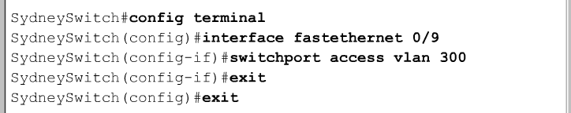
Διαγράφοντας VLAN
Switch(config-if)#no switchport access vlan vlan_number
This command will reset the interface to VLAN 1.
VLAN 1 cannot be removed from the switch.

Slide 9
Accessing/Managing the Switch
Switch(config)#interface vlan 99
Switch(config-if)#ip address 10.1.0.5. 255.255.0.0
Switch(config-if)#no shutdown
Switch(config-if)#exit
Switch(config)#ip default-gateway 10.1.0.1
Switch(config)# enable secret class
Switch(config)#line vty 0 4
Switch(config-line)#password cisco
Switch(config-line)#login

Slide 10
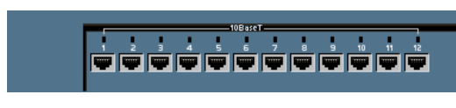


Accessing/Managing the Switch
10.1.0.5/16 DG: 10.1.0.1
Fa 0/0
Fa 0/1
10.1.0.1/16
10.2.0.1/16
10.1.0.10/16 DG: 10.1.0.1
10.1.0.30/16 DG: 10.1.0.1
10.2.0.20/16 DG: 10.2.0.1
10.2.0.40/16 DG: 10.2.0.1
Host
C:\>telnet 10.1.0.1
Password: cisco
>enable
Password: class
# show vlan
#.....

Slide 11
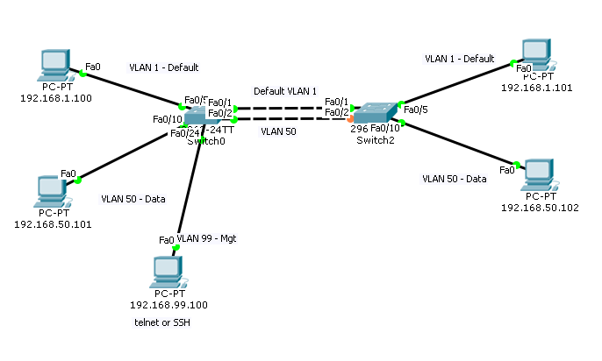
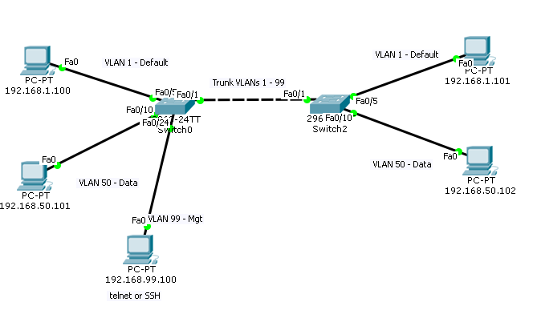
Trunks
Without Trunks
With Trunks

Slide 12
Ρυθμίζοντας τα Trunk Links
Create the Trunk port
#configure terminal
(config)#interface Fastethernet 0/1
(config-if)#switchport mode trunk
(config-if)#switchport trunk allowed vlan 1 – 99
(config-if)#end
#show interfaces trunk
Associate the Trunk link to the native VLAN
#configure terminal
(config)#interface Fastethernet 0/1
(config-if)#switchport trunk native vlan 80 ??????????????

Slide 13
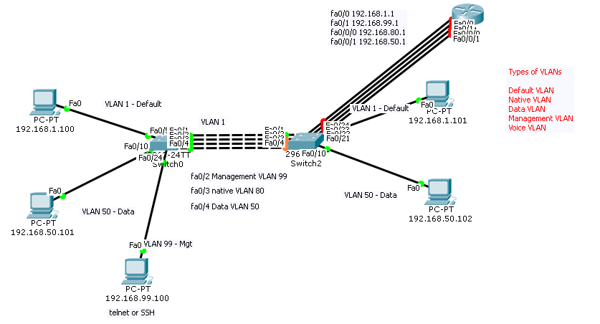
Inter VLAN-Routing
Without Trunks and Subinterfaces

Slide 14
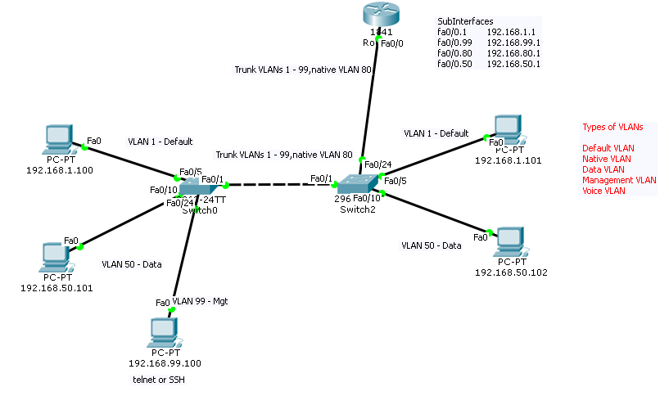
Inter VLAN-Routing
With Trunks and SubInterfaces

Slide 15
Inter VLAN-Routing
Configuring Router SubInterfaces
#configure terminal
(config)#interface Fastethernet 0/0.1
(config-subif)#encapsulation dot1q 1
(config-subif)#ip address 192.168.1.1 255.255.255.0
(config)#interface Fastethernet 0/0.50
(config-subif)#encapsulation dot1q 50
(config-subif)#ip address 192.168.50.1 255.255.255.0
(config)#interface Fastethernet 0/0.80
(config-subif)#encapsulation dot1q 80
(config-subif)#ip address 192.168.80.1 255.255.255.0
(config)#interface Fastethernet 0/0.99
(config-subif)#encapsulation dot1q 99
(config-subif)#ip address 192.168.99.1 255.255.255.0
(cinfig-subif)#end

Slide 16
Ασκήσεις για το σπίτι
Στο φάκελο Αρχικός κατάλογος » Εργαστήριο » Ασκήσεις για το σπίτι » switching
Δύο ασκήσεις για το σπίτι.
Παράδοση έως 11/06/2017 23:59 μμ

Slide 17

Απορίες

